Slide 1
«Из опыта работы Школы молодого преподавателя университетского колледжа ВоГУ»
Семинар-практикум 25.10.2022 г.
Земцова Анна Юрьевна, руководитель
Школы молодого преподавателя УК ВоГУ

Slide 2
ПОЛОЖЕНИЕ о Школе молодого преподавателя университетского колледжа ВоГУ
Состав Школы молодого преподавателя
Школа молодого преподавателя объединяет преподавателей колледжа, имеющих опыт педагогической деятельности
менее трех лет.
Конкретный состав школы молодого преподавателя формируется
до 20 сентября текущего учебного года
и утверждается директором колледжа
2020-2021 у.г. – 6 человек
2021-2022 у.г. – 8 человек
2022-2023 у.г. – 11 человек
2022-2023 у.г. – 11 человек
3 год – 1 человек
2 год – 2 человека
1 год – 8 человек

Slide 3
Цель и задачи Школы молодого преподавателя
Цель ШМП: организация и создание условий для профессионального роста начинающих педагогов, формирования у них потребностей в постоянном саморазвитии и самосовершенствовании, транслирования педагогического опыта.
Задачи ШМП:
удовлетворение потребности начинающих преподавателей в непрерывном образовании;
выявление профессиональных, методических проблем в образовательной деятельности начинающих преподавателей, содействие в их разрешении;
оказание помощи в совершенствовании знаний психологии, педагогики и методики обучения;
оказание помощи во внедрении современных подходов и передовых педагогических технологий в образовательную деятельность;
формирование навыков проведения диагностики и самодиагностики;
формирование умений работать с учебной документацией

Slide 4
Основные направления деятельности
1) Реализация дополнительных профессиональных программ повышения квалификации:
«Повышение профессионального мастерства молодого преподавателя СПО»;
«Инновационные технологии обучения в образовательных организациях СПО»

Slide 5
Основные направления деятельности
2) Изучение передового педагогического опыта; посещение занятий преподавателей, имеющих большой опыт профессиональной деятельности
Обучение в сотрудничестве, как групповая форма организации образовательной деятельности обучающихся (Земцова А.Ю.);
Контроль знаний обучающихся на уроках обобщающего повторения (Пустовит З.Н.);
Информационные технологии в преподавании специальных дисциплин (Смирнова В.С.);
Балльно-рейтинговая оценка образовательных достижений обучающихся (Вешторт С.В.)
2022-2023 у.г.:
Практическая направленность в преподавании специальных дисциплин (Оглуздин О.И.);
Публичная защита курсового проекта (Сидорова Е.Б.)

Slide 6
Основные направления деятельности
3) Взаимопосещение учебных занятий молодыми преподавателями
Урок изучения нового материала «Глобальные проблемы современности» (УД Обществознание, Разживин Г.А.);
Деловая игра «Выборы президента» ( УД Конституционное право РФ, Черняк В.И.)
4) Посещение учебных занятий молодых преподавателей руководителем ШМП
5) Индивидуальное и групповое консультирование:
Основная учебная и методическая документация преподавателя и её оформление.
Подготовка документов к аттестации на 1 квалификационную категорию.
Структура и содержание индивидуального проекта обучающегося 1 курса.
Требования к отбору содержания и оформлению рукописи.
Типология и содержание тестовых заданий.
Другие

Slide 7
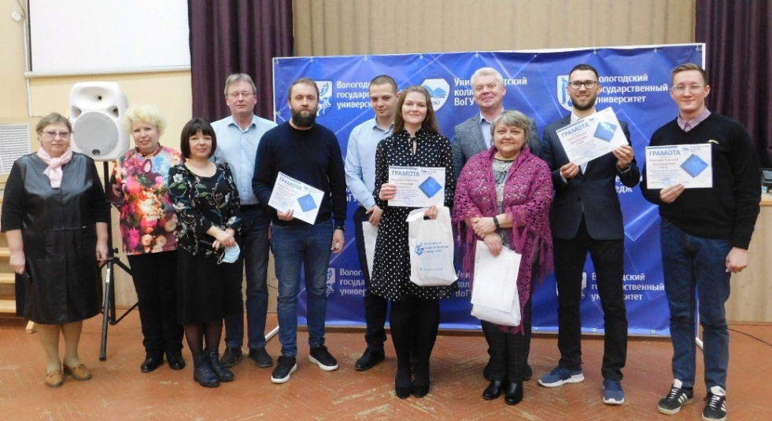
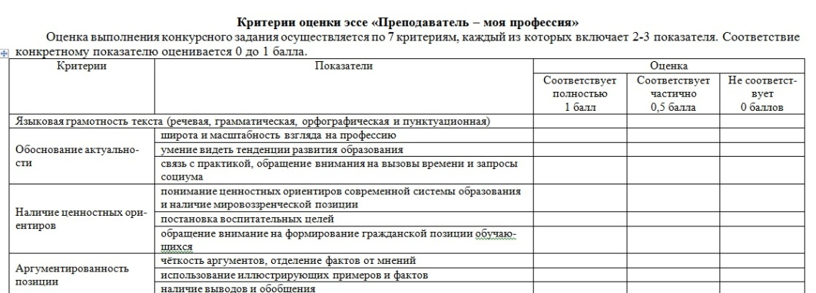
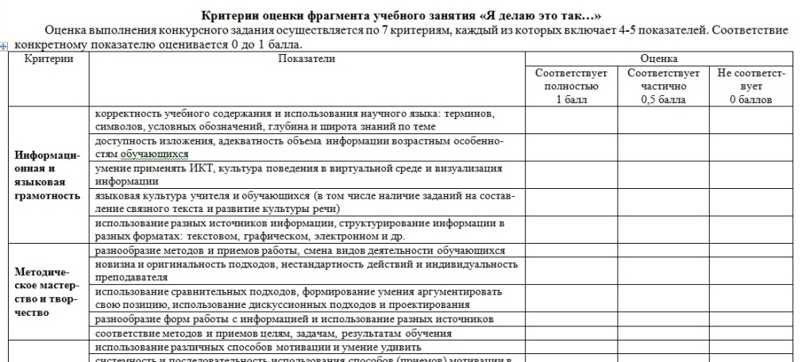
Основные направления деятельности
6) Конкурсное движение
2020-2021 у.г. – конкурс «Лестница успеха»
Разработано положение о Конкурсе:
Написание эссе «Преподаватель – моя профессия»;
Фрагмент учебного занятия «Я делаю это так…»
Разработаны критерии оценки эссе и фрагмента учебного занятия

Slide 8
Основные направления деятельности
7) Анкетирование преподавателей:
Изучение затруднений педагогов на начальном этапе профессиональной карьеры
в сфере общения с учащимися, развитие интереса к изучаемому предмету;
в постановке целей учебного занятия;
в выборе форм, методов и приемов организации образовательной деятельности обучающихся;
в объективности оценки образовательных достижений обучающихся

Slide 9
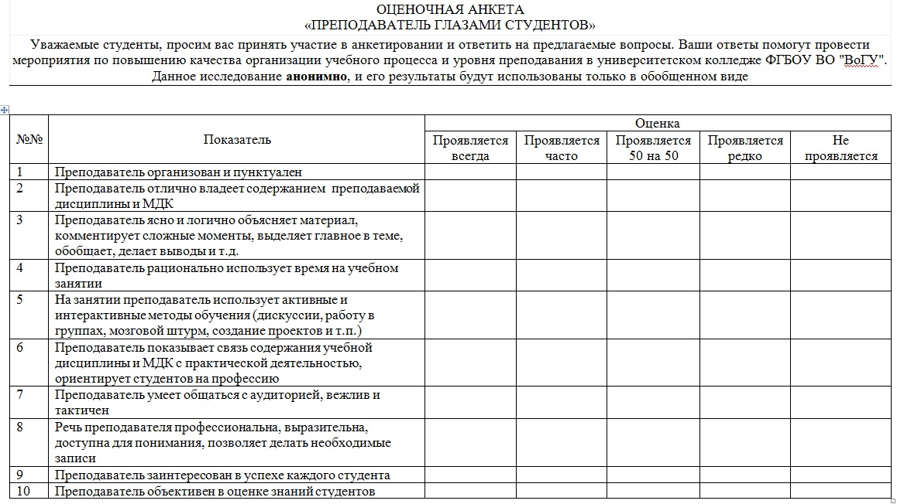
Основные направления деятельности
7) Анкетирование преподавателей:
«Преподаватель глазами студентов»

Slide 10
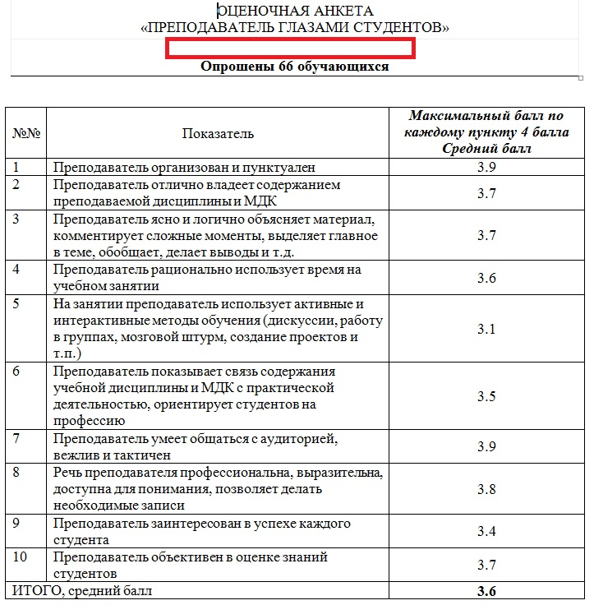
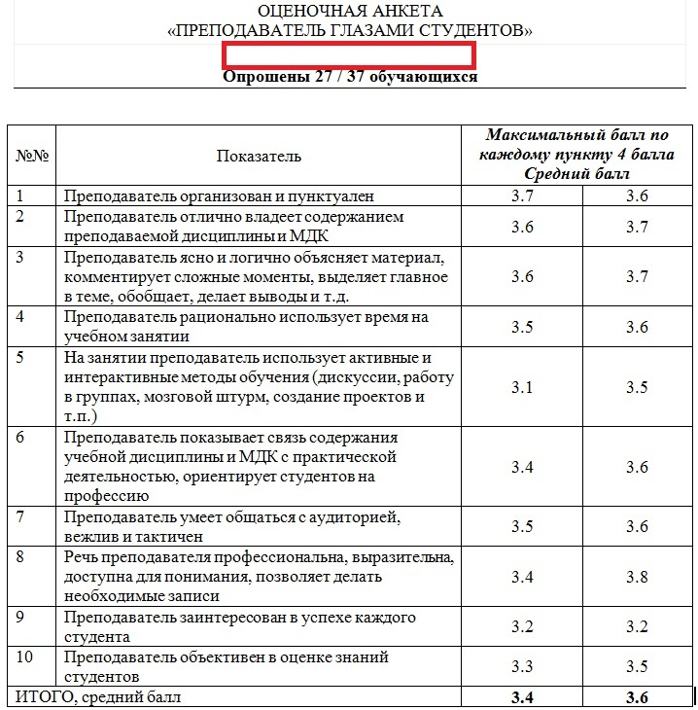
Основные направления деятельности
Результаты анкетирования

Slide 11
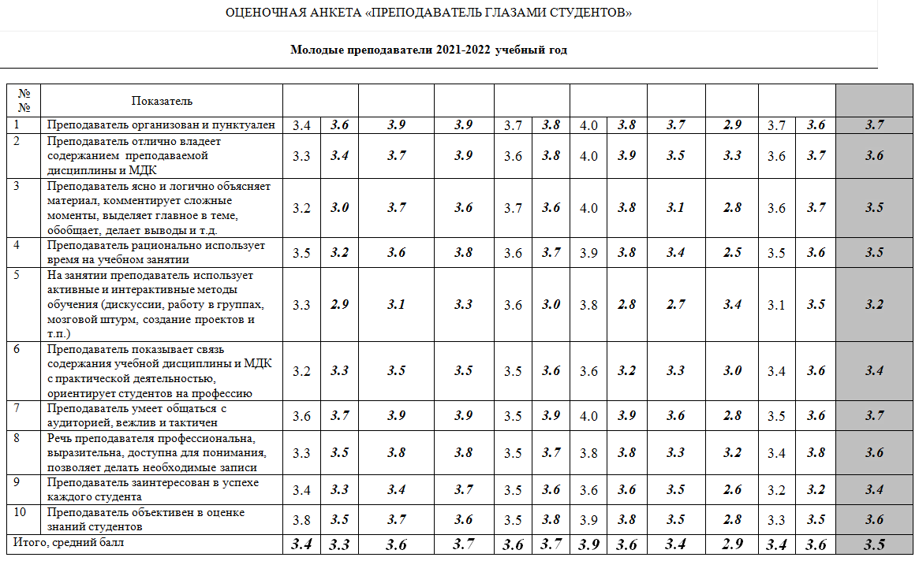
Основные направления деятельности
Результаты анкетирования

Slide 12
Администрация УК
практика
Становление учителя - профессионала
Школа молодого преподавателя
Молодой специалист
цель
самообразование
Предметная цикловая комиссия

